Slide 1

Prozesse
von Izet und Mattia

Slide 2

Faktor: Processes
Eine der zentralen Grundregeln der 12-Factor-App: Anwendungen werden als zustandslose, unabhängige Prozesse ausgeführt. Jeder Prozess arbeitet isoliert, kann eigenständig gestartet oder gestoppt werden, die Grundlage für moderne Cloud- und Container-Architekturen.
Unabhängig
Zustandslos
Jeder Prozess läuft separat, ohne Abhängigkeit von anderen
Kein dauerhafter Zustand im Prozess gespeichert
Steuerbar
Prozesse lassen sich jederzeit starten oder stoppen

Slide 3
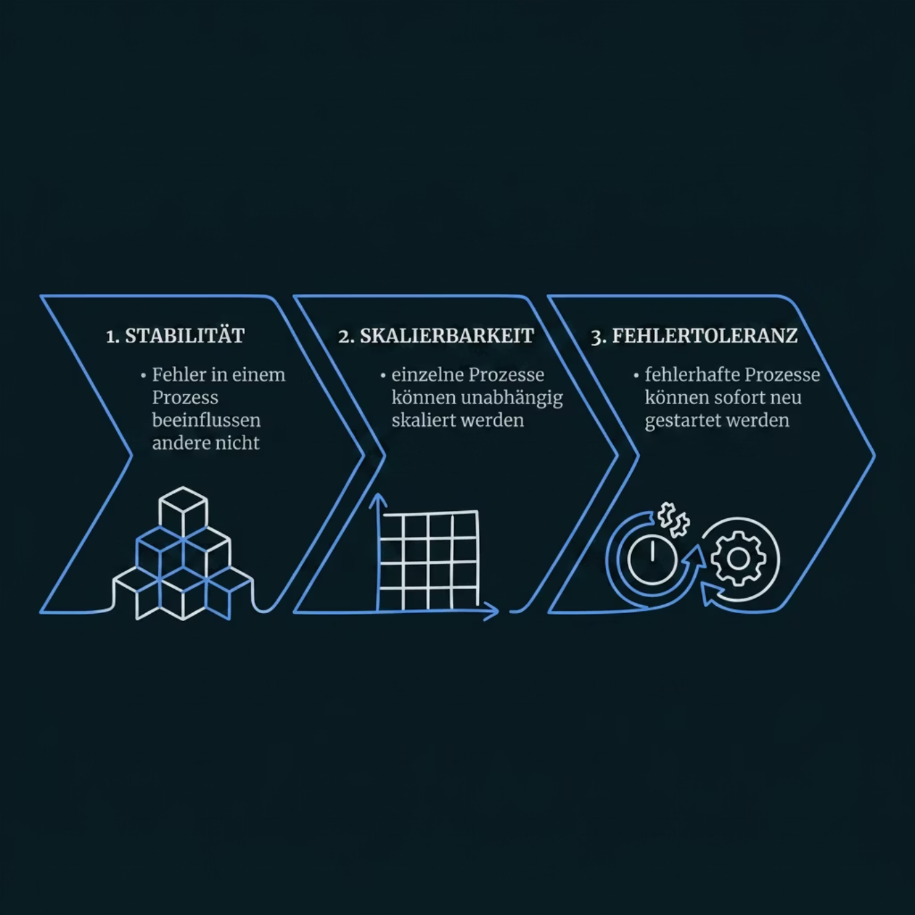

Welche Probleme werden gelöst?
Konkrete Vorteile
Der Prozess-Faktor löst klassische Stabilitätsprobleme monolithischer Anwendungen:
Höhere Stabilität
Ein fehlerhafter Prozess bringt nicht die gesamte Anwendung zum Absturz
Einfachere Fehlersuche
Isolierte Prozesse lassen sich gezielt debuggen und reparieren
Bessere Skalierung
Einzelne Prozesse skalieren unabhängig – z. B. nur der Web-Layer

Slide 4
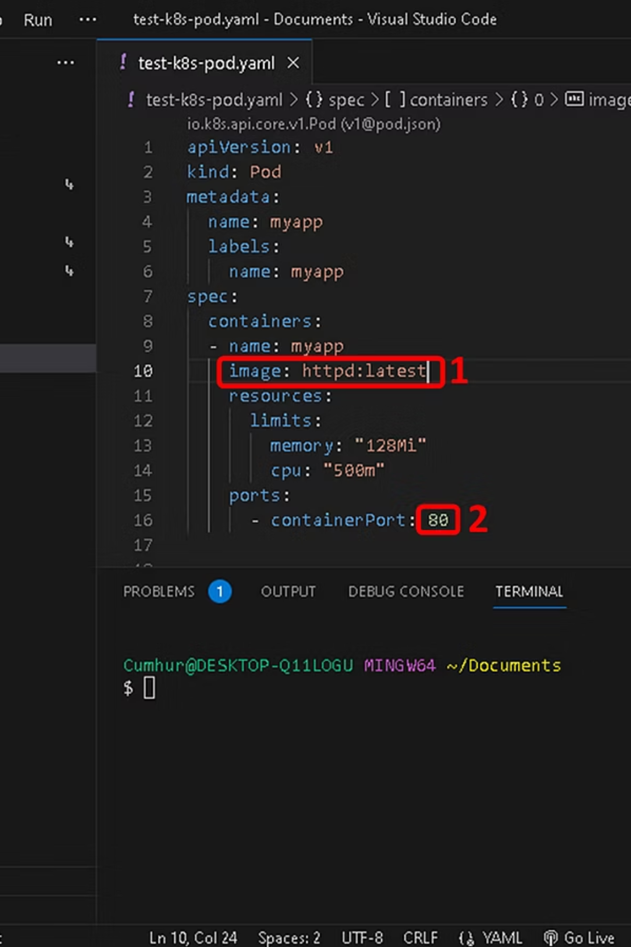

Umsetzung in der Praxis
Docker und Kubernetes sind die wichtigsten Werkzeuge zur Umsetzung des Prozess-Faktors in modernen Deployments.
Beispiel: NGINX als Prozess starten
🐳 Docker
Jeder Container entspricht einem eigenständigen Prozess – isoliert, reproduzierbar, portierbar
docker run nginx
Mit diesem Befehl startet Docker einen isolierten NGINX-Container als eigenständigen Prozess – zustandslos, reproduzierbar und jederzeit neu startbar.
☸️ Kubernetes
Verwaltet Prozesse automatisch: Neustart bei Fehlern, Skalierung auf Knopfdruck
Jeder docker run-Aufruf erzeugt einen neuen, unabhängigen Prozess – ganz im Sinne des 12-Factor-Prinzips.
🔀 Trennung
Webserver und Datenbank laufen in getrennten Prozessen bzw. Containern

